Slide 1


מצגת מלווה לשיעורים
מַדָּע וְטְֶכְנוֹלוֹגְיָּה לְכִתָּה א
מַעְגַּל עוֹנוֹת הַשָּׁנָה
פֶּרֶק רְבִיעִי: הַקַּיִץ הִגִּיעַ
צְמָחִים
התמונות באדיבות pixabay
Notes:
בנושא זה נעסוק בתופעות אופייניות לצמחים בקיץ. רוב הצמחים העשבוניים יבשים אך יש גם ירוקים (בדרך כלל רב השיחים והעצים והעשבוניים בעלי התאמות לעונה, התאמות כגון: שורשים ארוכים, עלים יבשים, צמחים ללא עלים, צמחים עם עלים מכוסים בשיער, צמחים עם עלים בשרניים.

Slide 2
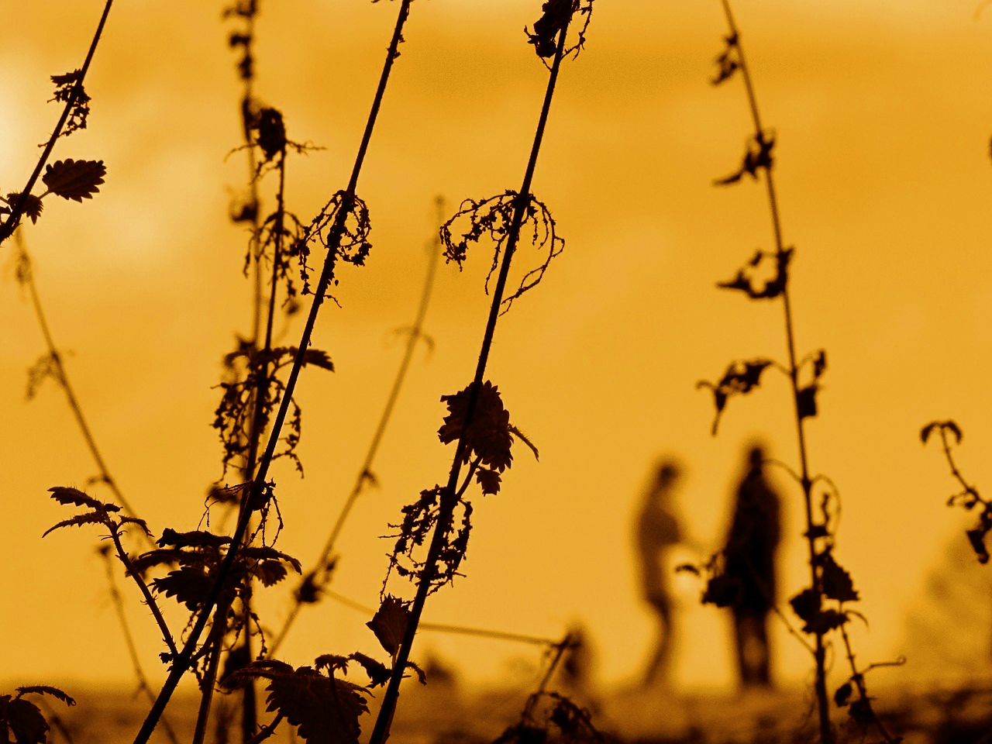
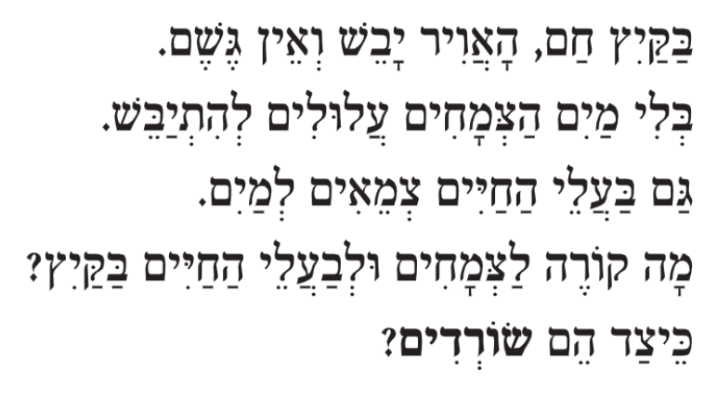
צְמָחִים וּבַעֲלֵי חַיִּים בַּקַּיִץ
(עמוד 110)
Notes:
בעקבות השינוי במזג האוויר, הפסקת הגשמים הגורמת להתייבשות האדמה, והעלייה בטמפרטורה, חלים
שינויים משמעותיים בצמחים ובבעלי חיים. בסיור הקיץ הפותח נושא זה אפשר להתרשם מהצמחים החד
שנתיים שהתייבשו וסיימו את חייהם, מהפירות שהבשילו ומבעלי החיים שנחים במקומות קרירים וחוזרים
לפעילות בשעות הקרירות יותר של היממה.

Slide 3
צְמָחִים וּבַעֲלֵי חַיִּים בַּקַּיִץ
מְשִׂימָה (סיור): מַרְאֵה הַסְּבִיבָה בַּקַּיִץ
(עמוד 110)
Notes:
כדאי להתחיל את הנושא עם יציאה לחצר או לשדה הבר, לצפות בבעלי חיים ובצמחים. מטרת הסיור להתרשם מהיובש השורר בשדה הבר שבו סיירו בעונות הקודמות, וממיעוט הפעילות של בעלי החיים בשעות החום (רבים שוהים בצל). בזמן הסיור אפשר לאסוף זרעים של צמחים ולהכין בעזרתם קישוט או תמונה.

Slide 4
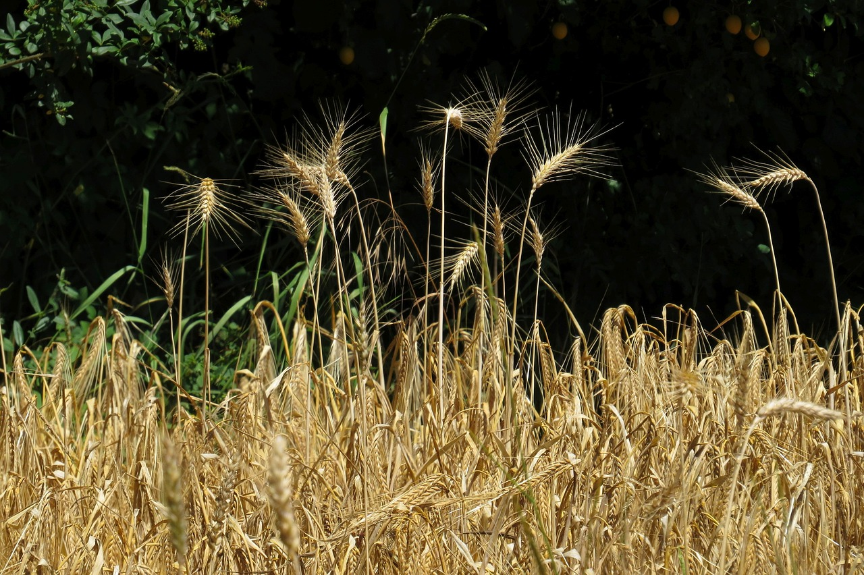
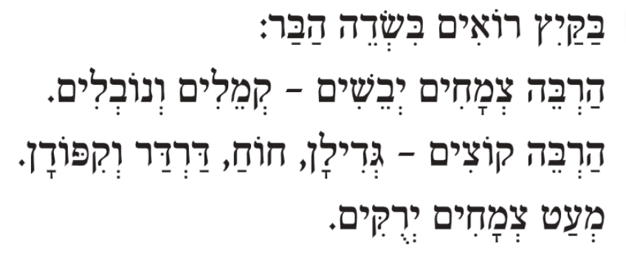
צְמְָחִים בַּקַּיִץ
(עמוד 111)
Notes:
צמחי בר בקיץ: רוב מיני הצמחים החד-שנתיים שנבטו והתפתחו בתקופת החורף והאביב מפזרים את זרעיהם במשך הקיץ, מתייבשים ומתים. חלקם מתפוררים מיד אחר כך, ואחרים נשארים יבשים וזקופים כמו מיני צמחים קוצניים, הם ה"קוצים" של הקיץ.
הצמחים הרב-שנתיים: השיחים והעצים - הם בעלי שורשים ארוכים יחסית ומסוגלים לקלוט את המים משכבות עמוקות ורטובות יותר של האדמה. תכונות אלה מאפשרות לצמחים אלה להישאר ירוקים גם בתקופת הקיץ החמה והיבשה.
כדאי לדעת שהצמחים הגדלים ליד מקורות מים (נחלים, אגמים וכדומה) מגיעים לשיא פעילותם דווקא בקיץ, הודות לשילוב של שפע המים המרווים את האדמה במקום שבו הם גדלים עם החשיפה לאור השמש (כמו הרדוף הנחלים). לעומתם, מיני צמחים רבים (בעיקר אלה הגדלים במדבר), מצמצמים את פעילותם בתקופת הקיץ. יש המחליפים את עלי החורף הגדולים בעלי קיץ קטנים יותר, יש המשירים חלק גדול מן העלים או ממש נכנסים לשלכת ולתרדמת קיץ. תכונות אלה מאפשרות להם לצמצם את איבוד המים ולהפחית את סכנת ההתייבשות.

Slide 5
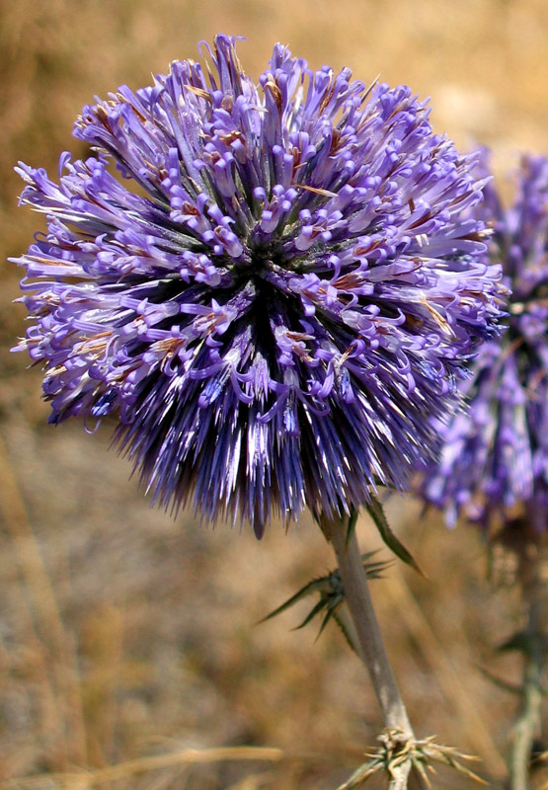
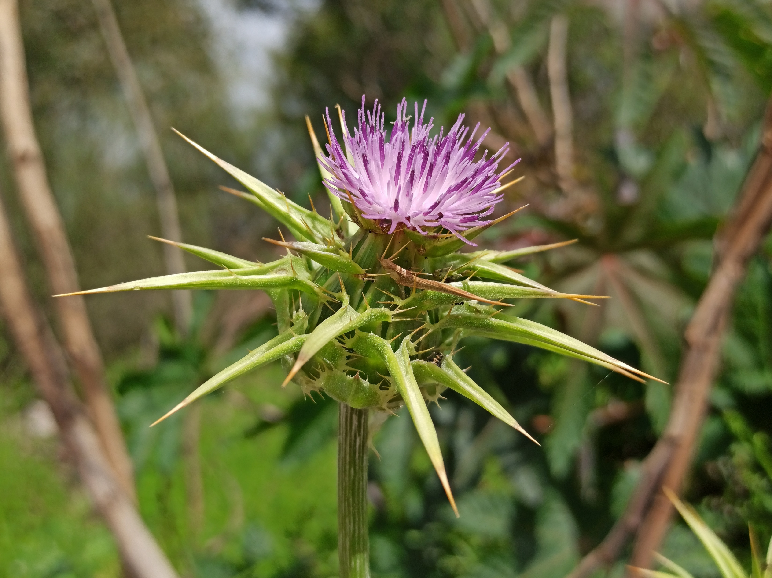
צְמְָחִים בַּקַּיִץ
(עמוד 111)
קִפּוֹדָן
גְּדִילָן
Matankic
מתוך ויקיפדיה, תמרה
, Matankicמתוך ויקיפדיה,
Notes:
קיץ, קוץ, קץ –
ארבעה קוצים שפורחים באביב ובקיץ וקמלים במהלך הקיץ.
האברים הקוצניים נועדו להגן על הצמחים.
חידה: מי אני? שמי כשם ציפור (חוחית), שמי כשם יונק (קיפוד)

Slide 6
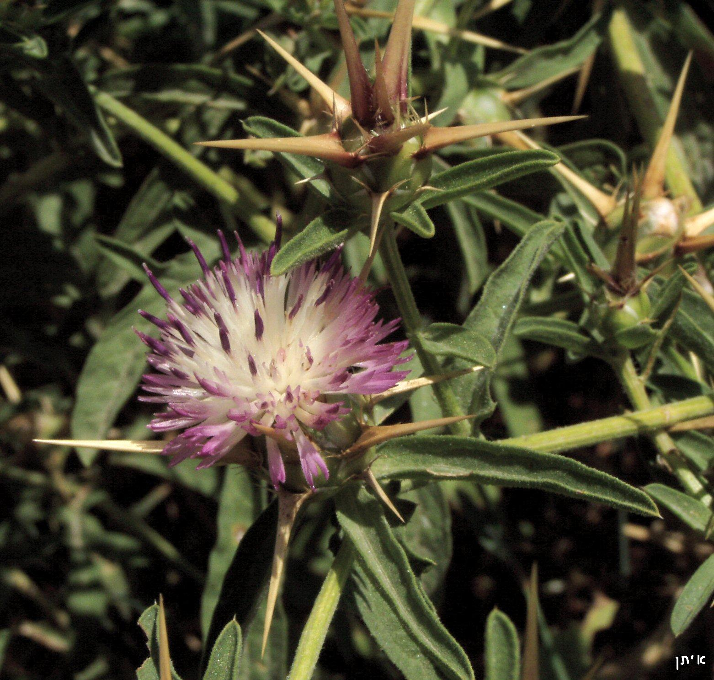
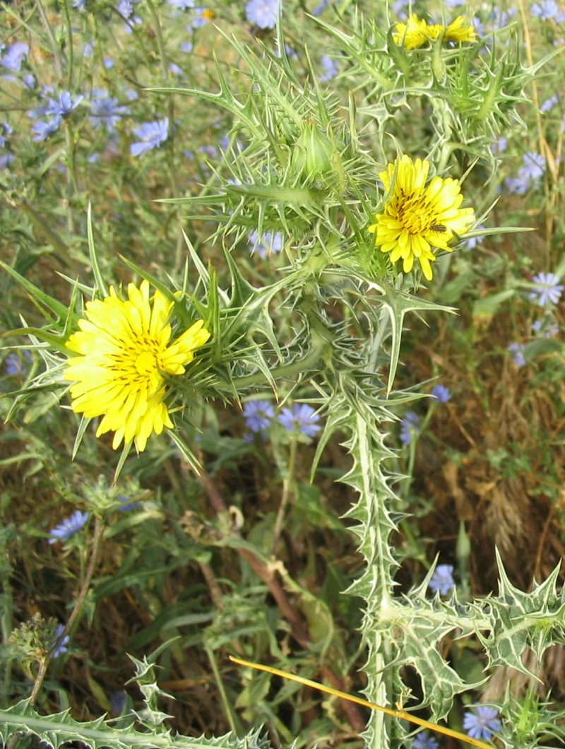
צְמְָחִים בַּקַּיִץ
(עמוד 111)
דַּרְדַּר
חוֹחַ
מתוך ויקיפדיה, איתן פרמן
מתוך ויקיפדיה, נחלת הכלל
Notes:
שני צמחי קיץ דרדר וחוח.
שניהם צמחים כמו כל צמח אך מכונים קוצים בשל האיברים הדוקרים שבצמח.

Slide 7
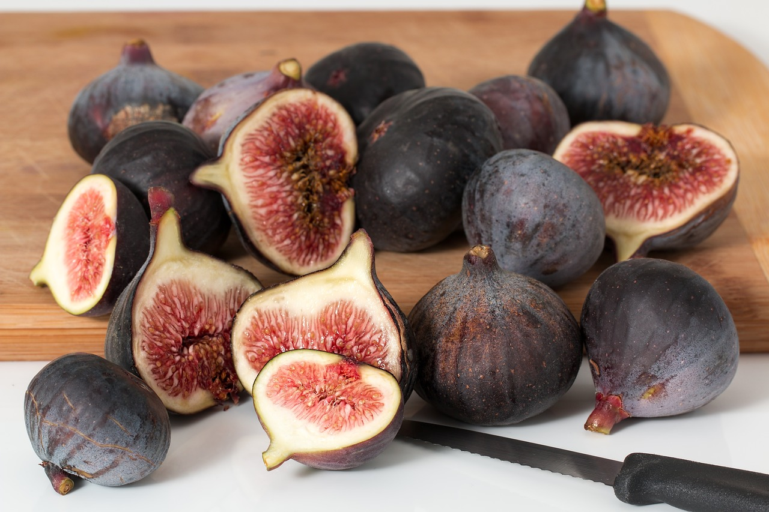
פֵּרוֹת הַקַּיִץ
בִּתְחִלַּת הַקַּיִץ מִתְפַּתְּחִים הַפֵּרוֹת הָרִאשׁוֹנִים שֶׁל הַצְּמָחִים שֶׁפָּרְחוּ בָּאָבִיב.
(עמוד 111)
תְּאֵנָה
Notes:
פירות וזרעים: בזמן הסיור בסביבה אפשר להתרשם מהפירות המבשילים גם על עצי הפרי (שפירותיהם אכילים, וחלק מהם מצויים במרכולים בעונה זו) וגם על צמחי הבר (שלרוב פירותיהם אינם אכילים).
רוב הצמחים החד שנתיים (שהתייבשו וסיימו את מחזור החיים שלהם) מייצרים כמות עצומה של זרעים. כדאי לזכור את המחזוריות וחלק מזרעים אלה ינבטו בעונה הבאה, לאחר הגשמים. עם זאת חלק גדול מהזרעים האלה לא ינבטו בעונת הגשמים הבאה או לא יצליחו לגדול לאחר שנבטו, כי הם ייאכלו על ידי בעלי חיים, יגיעו למקומות שאינם מתאימים לנביטה ולגדילה וכדומה.

Slide 8
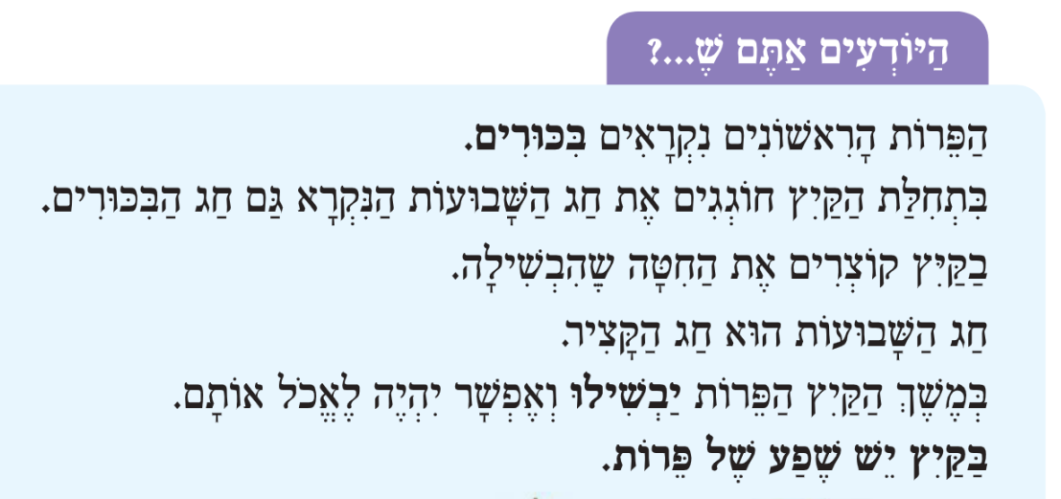
(עמוד 111)
אֵילוּ פֵּרוֹת מַבְשִׁילִים בַּקַּיִץ?
Notes:
לאחר קריאת קטע המידע, עורכים דיון ושואלים:
מהו חג הביכורים? מדוע הוא נקרא כך? מהי משמעות השם?? מה נוהגים לעשות בחג?
אילו פירות קיץ אתם מכירים? אילו פירות מבשילים בקיץ? אילו פירות אתם אוהבים?
בשקופיות 12-11תמונות של פירות קיץ. כמובן שאפשר לאתגר את התלמידים ולשאול אם הם מכירים פירות שמבשילים בקיץ בנוסף לאלה שרואים בתמונות.

Slide 9
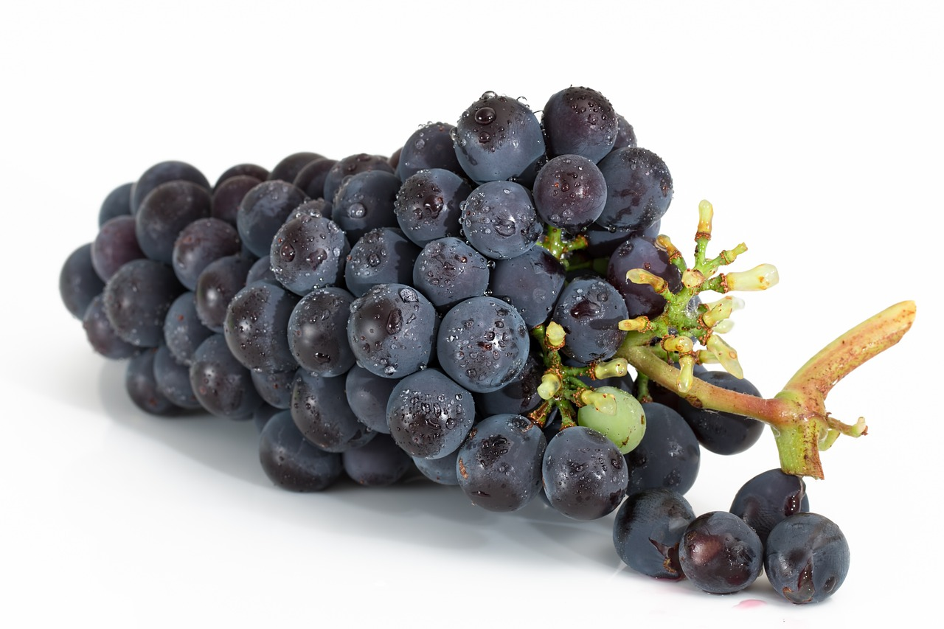
פֵּרוֹת הַקַּיִץ (עמוד 111)
גֶּפֶן
Notes:
אפשר לעסוק בפירות באופנים שונים, למשל אפשר להביא לשיעור פירות קיץ לפי בחירתם ולמיין אותם לפי מאפיינים נבחרים (כמו צבע, צורה, גודל, ריח, טעם, מרקם, פירות בעלי זרע אחד/פירות בעלי כמה זרעים, פירות עסיסיים/יבשים ועוד).
אפשר גם לאסוף זרעים מצמחי הבר (וגם לצרף אליהם זרעים של צמחי מאכל, כמו קטניות שקונים במרכולים) להדביקם על בריסטול או על כל רקע אחר, ולהכין מהם קישוטים או להכין מהם מחרוזות.

Slide 10
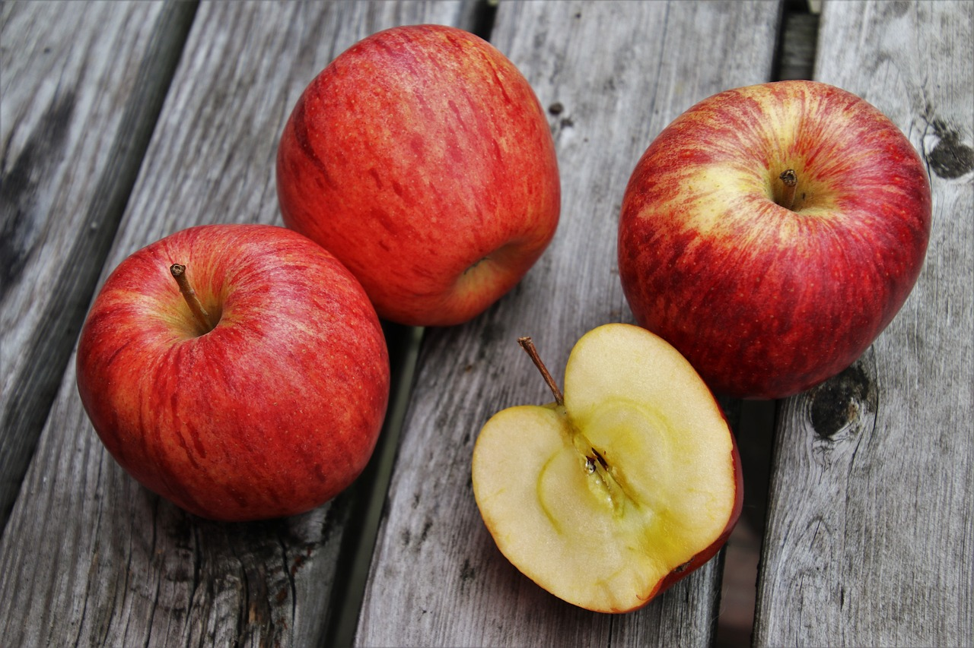
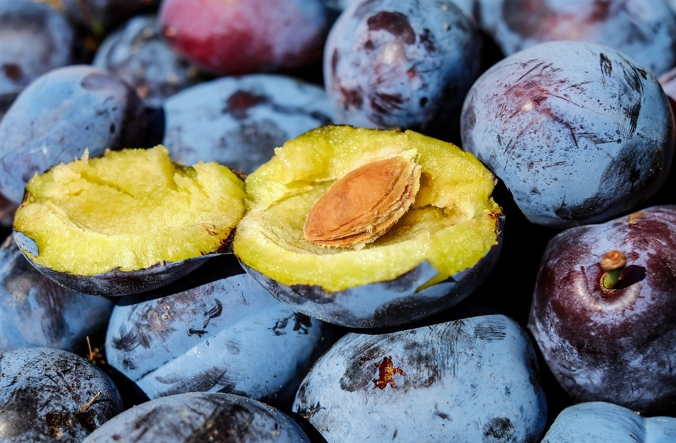
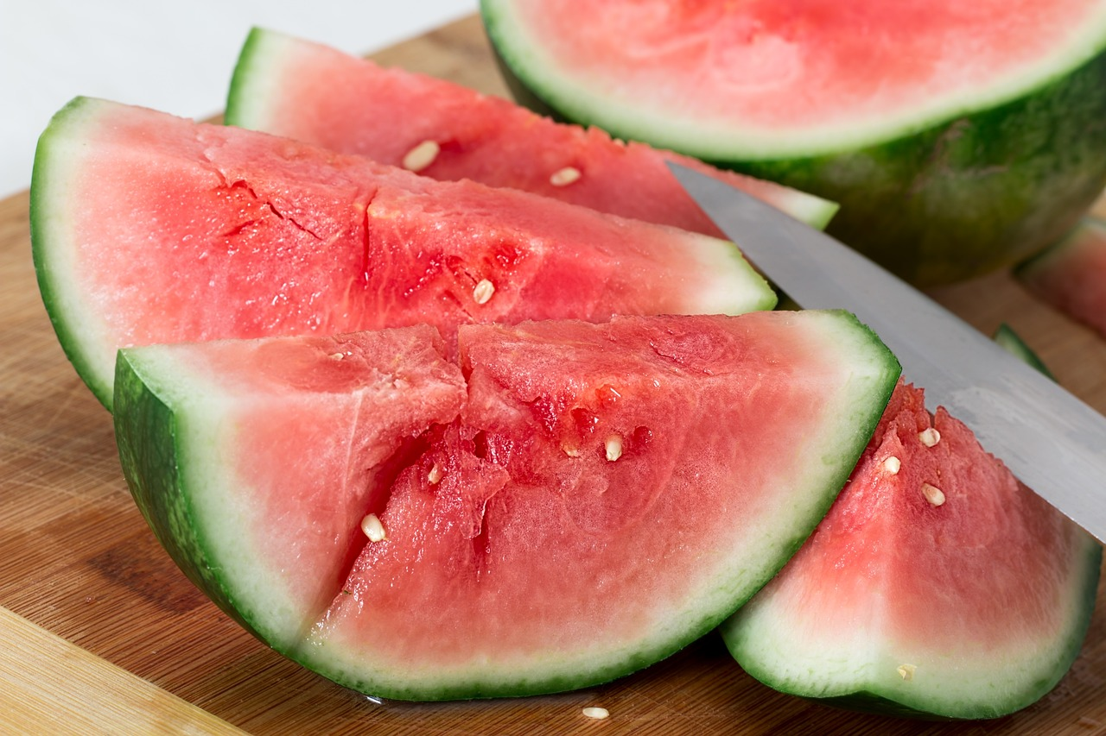
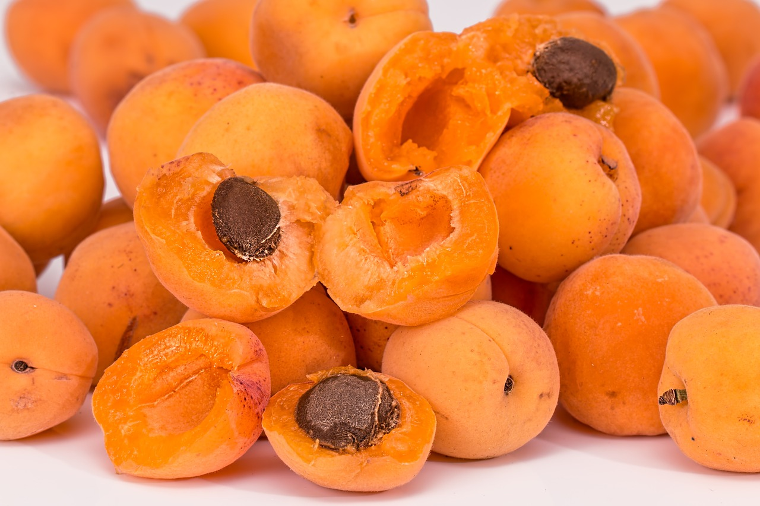
Notes:
פירות קיץ עסיסים בכולם ציפה עסיסית העוטפת את הגלעין או הזרע.

Slide 11
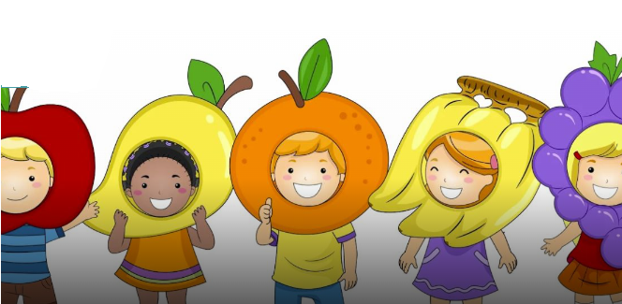


Notes:
באתר במבט חדש, ביחידת התוכן קיץ, המשימה: סלט פירות בקיץ.
המשימה עוסקת בזיהוי, אפיון, מיון והשוואה בין פירות הקיץ.

